Slide 1


BFS & DFS
백트래킹

Slide 2

목차
BFS 개념 및 원리
구현 및 동작 과정
DFS 개념 및 원리
구현 및 동작 과정
백트래킹 개념 및 원리
기본문제 및 심화문제 소개

Slide 3



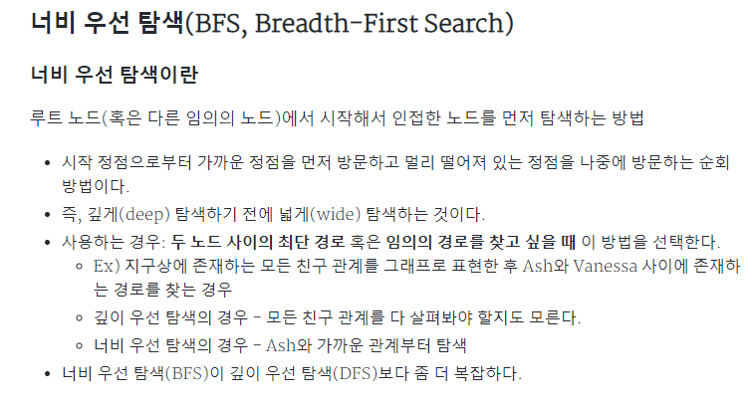
BFS

Slide 4
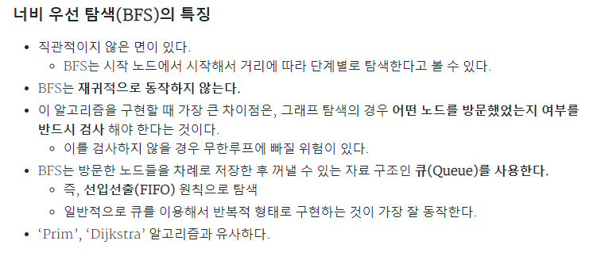
BFS

Slide 5
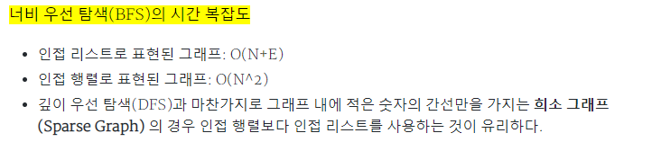
BFS

Slide 6
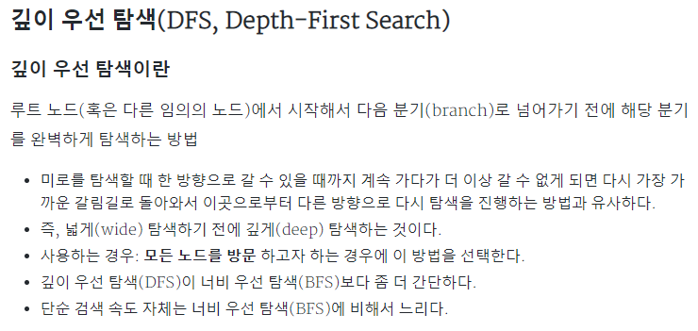
DFS

Slide 7
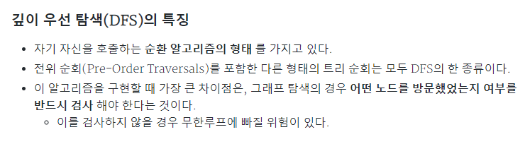
DFS

Slide 8
DFS

Slide 9
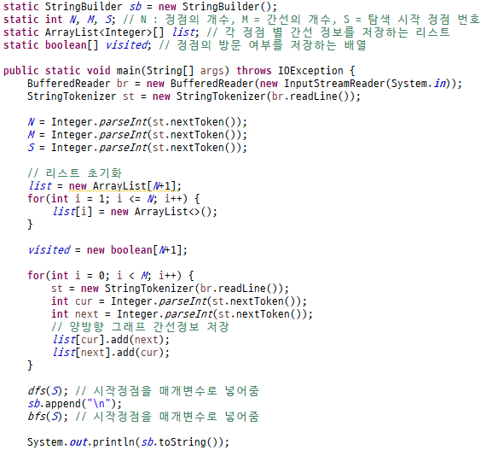
BFS & DFS
변수 선언부 & main 함수

Slide 10
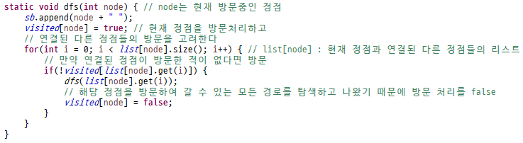
BFS & DFS
4
5
Visited
1 2 3 4 5
3
1
2
Output

Slide 11
BFS & DFS
4
5
Visited
1 2 3 4 5
3
1
2
Output
3
list[3] = {4, 1}

Slide 12
BFS & DFS
list[4] = {5, 3}
4
5
Visited
1 2 3 4 5
3
1
2
Output
3 4

Slide 13
BFS & DFS
list[5] = {4, 2}
4
5
Visited
1 2 3 4 5
3
1
2
Output
3 4 5

Slide 14
BFS & DFS
4
5
Visited
1 2 3 4 5
3
1
2
Output
3 4 5 2
list[2] = {5, 1}

Slide 15
BFS & DFS
4
5
Visited
1 2 3 4 5
3
1
2
Output
3 4 5 2 1
list[1] = {2, 3}

Slide 16
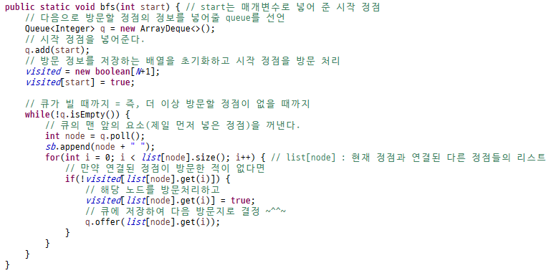
BFS & DFS
Queue
3
4
5
Visited
1 2 3 4 5
3
1
2
Output

Slide 17
BFS & DFS
Queue
4 1
4
5
Visited
1 2 3 4 5
3
1
2
Output
3
list[3] = {4, 1}

Slide 18
BFS & DFS
Queue
1 5
4
5
Visited
1 2 3 4 5
3
list[4] = {5, 3}
1
2
Output
3 4

Slide 19
BFS & DFS
Queue
5 2
4
5
Visited
1 2 3 4 5
3
1
2
Output
3 4 1
list[1] = {2, 3}

Slide 20
BFS & DFS
Queue
2
list[5] = {4, 2}
4
5
Visited
1 2 3 4 5
3
1
2
Output
3 4 1 5

Slide 21
BFS & DFS
Queue
4
5
Visited
1 2 3 4 5
3
1
2
Output
3 4 1 5 2
list[2] = {5, 1}

Slide 22
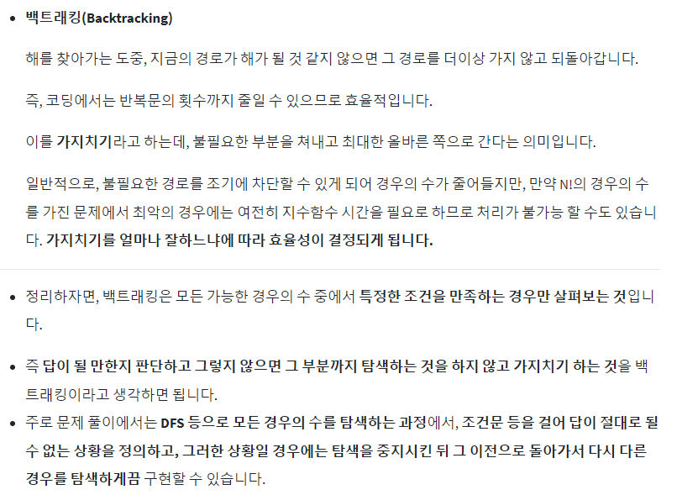
백트래킹

Slide 23
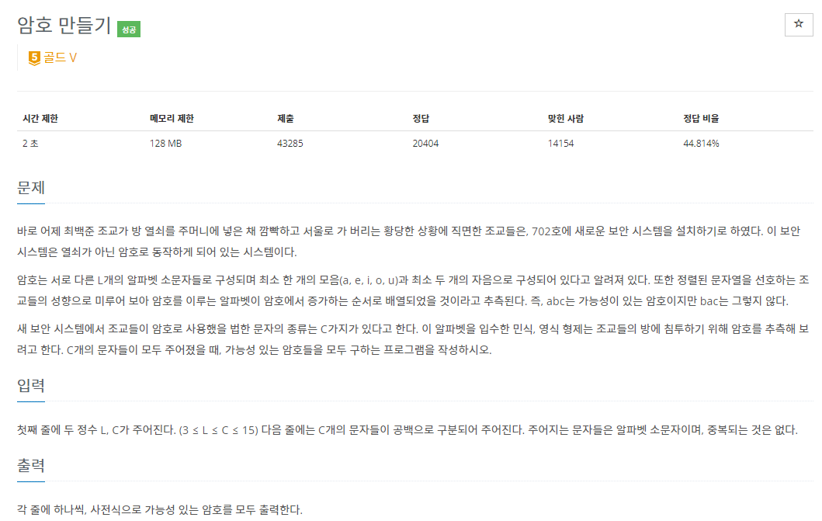
백트래킹

Slide 24
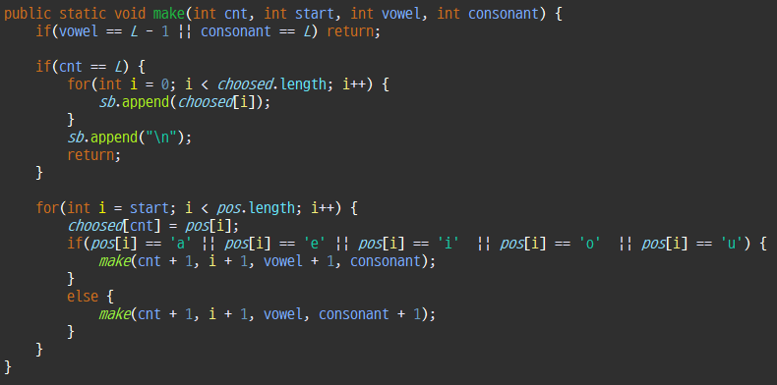
백트래킹

Slide 25

기본&심화문제

Slide 26

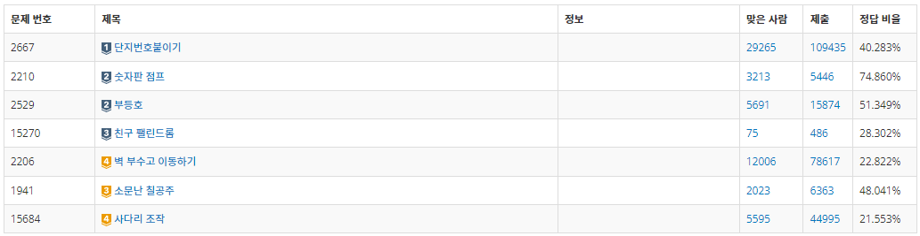
기본&심화 문제

Slide 27





N
K
T
S
A
H

